Slide 1
ПРАВИЛА
гри у волейбол

Slide 2
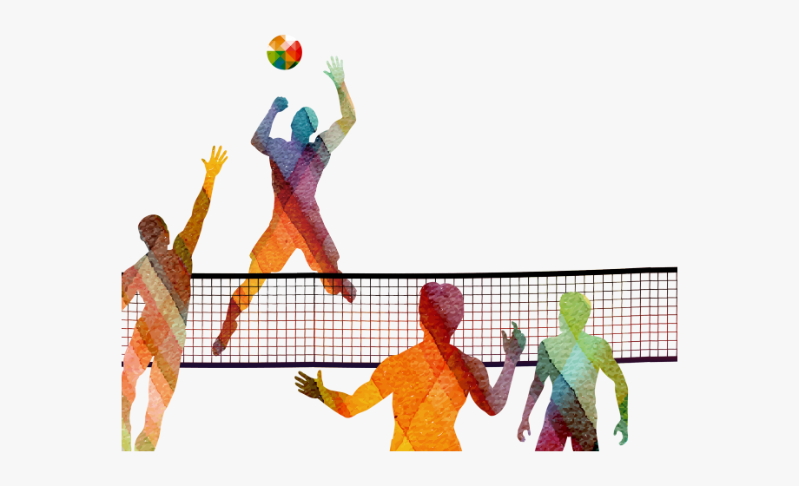
Волейбо́л — спортивна гра з м'ячем, у якій дві команди змагаються на спеціальному майданчику, розділеному сіткою.
Мета гри полягає в приземленні м’яча в зону суперника, при дотриманні правил.

Slide 3
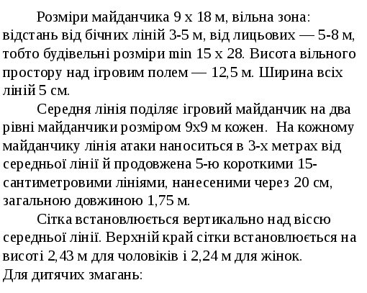
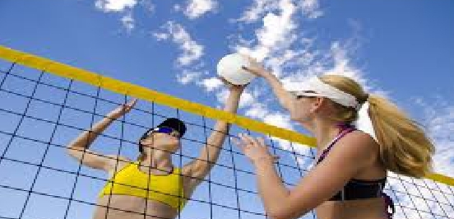
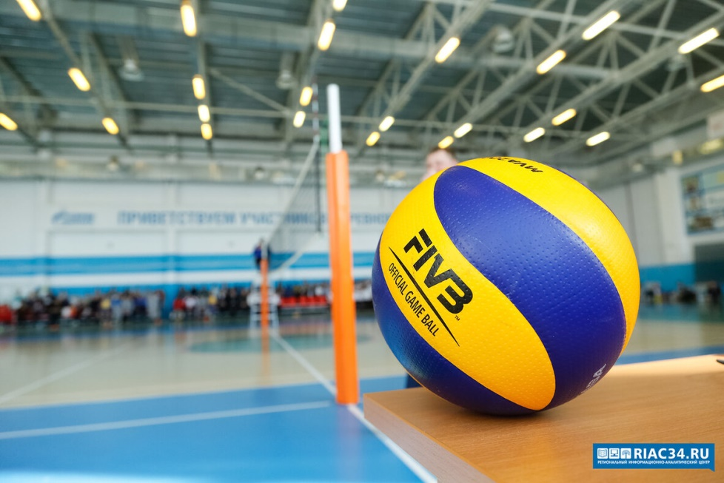
Ігровий майданчик для волейболу

Slide 4
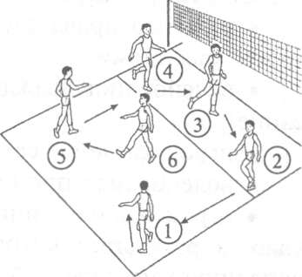
Розміщення гравців на майданчику
Половина майданчика (місце для однієї команди) умовно ділиться на 6 зон.
Команди знаходяться по обидві її сторони. Одна з них (за жеребом) робить подачу м’яча противнику, і так починається гра.
Гравці переміщуються по майданчику в наступну зону за
годинниковою стрілкою
після виграшу подачі.

Slide 5
Основні правила гри в волейбол
Волейбол - це гра 12 осіб, тобто це дві команди по 6, при цьому ще стільки перебувають у запасі.
Якщо м’яч залишається у грі, то приймаюча команда повинна перекинути його назад.
Правила волейболу дозволяють при розіграші зробити три торкання, причому один гравець двічі підряд не може доторкнутися до м’яча.
Ні в якому разі не можна під час розіграшу доторкатися будь-якими частинами тіла до сітки, так як ця дія може принести додаткове очко команді супротивника
Якщо при введенні м’яча в гру він не перелетів сітку або вилетів за межі ігрового майданчика, то наступна подача передається супернику і на їх рахунок зараховується 1 очко.
У волейболі може бути зіграно максимум 5 партій, тому серія триває до 3 перемог. Кожна грається до 25 очок. Дуже важливо знати, що виграна партія закінчується тільки в разі розриву в рахунку в 2 очки. Тому рахунок може бути як 28-26 так і 32-30.
Якщо у серії зафіксований рахунок 2-2, то проводиться вирішальна третя гра до 15 очок.

Slide 6
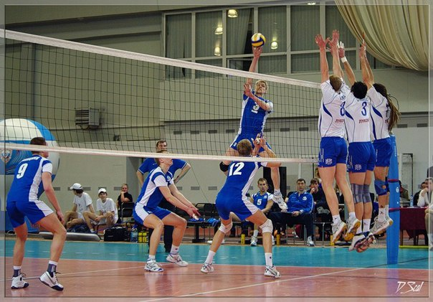
Техніка гри
Важливу роль у волейболі має технічна підготовка спортсмена, яка включає комплекс прийомів, за допомогою яких ведеться гра.
Техніка гри має такі елементи:
прийом,
відбиття
подачі,
передачі,
нападаючі удари і блокування.

Slide 7
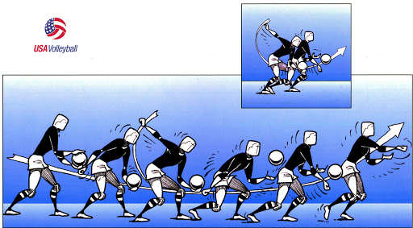
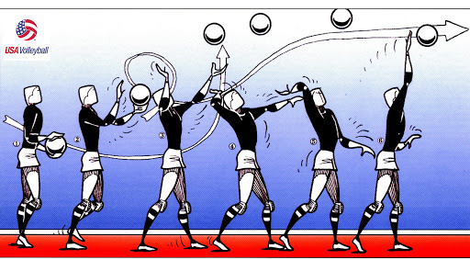
Правила подачі:
- на подачу м'яча відводиться 5 секунд
- кожний гравець, що виконує подачу, подає м'яч до тих пір, поки його команда не втратить право на подачу.
- подача повинна бути такою, щоб м’яч, пролітаючи над сіткою, не зачепив її.

Slide 8
Прийом та передача
Зазвичай приймають м'яч гравці, які стоять на задній лінії, тобто в 5, 6, 1 зонах. Проте прийняти подачу може будь-який гравець.
Гравцям команди, що перебувають на прийомі, дозволяється зробити три торкання і максимум після третього перевести м'яч на половину супротивника.
Обробляти м'яч на прийомі можна в будь-якому місці майданчика і
вільного простору, але тільки не на половині майданчика
супротивника.
За допомогою передачі здійснюються дії у захисті та
у нападі. Розрізняють верхі та нижні передачі.

Slide 9
Нападаючі удари та блокування
Нападаючий удар – найефективніший спосіб завершення атаки, який найчастіше приносить переможні очки.
За технікою виконання розрізняють: прямі (обличчям до сітки) та бокові (боком до сітки)
Блокування – основний спосіб протидії атакуючим діям супротивника над сіткою.
Блокування складається з переміщення, стрибка, винесення і постановки рук над сіткою та приземлення.

Slide 10
Дякую за увагу!

